Slide 1
Áramlástani szivattyúk 1.
Működési elv és általános jellemzők

Slide 3
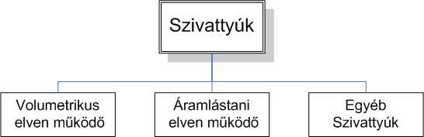

Slide 4
A működési elv
Járókerék
Lapátok
Ház
A forgó járókerék speciális kialakítású lapátjainak köszönhetően a járókerékre érkező folyadék mozgási energiája megnő, amely mozgási energia növekmény a járókerék és/vagy a járókereket befoglaló ház alkalmas kialakításának köszönhetően nyomásnövekedést eredményez.

Slide 5
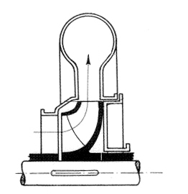
A radiális kiömlésű szivattyú jellemző szerkezeti felépítése
Ház
Lapát
Járókerék
Szállítás
Szívás

Slide 6
A radiális kiömlésű szivattyú jellemző szerkezeti felépítése
Jó mechanikai hatásfok
Csekélyebb és változó volumetrikus hatásfok
Széles tartományban változó hidraulikai hatásfok

Slide 7
A folyadék mozgása a radiális átömlésű járókerékben
β₂
c₂
u₂
w₂
u a járókerék kerületi sebessége (szállító sebesség)
w a járókeréken átáramló folyadék sebessége a járókerékkel
    együtt mozgó megfigyelő szempontjából (relatív sebesség)
c a járókeréken átáramló folyadék sebessége a nyugvó
koordináta rendszerben lévő megfigyelő szempontjából
(abszolút sebesség), ami az előző kettő vektoriális összege
β a lapát érintője és a kerületi sebesség által bezárt szög
    (lapátszög)

Slide 8
A szállítómagasság
A járókerék által a folyadéknak átadott energia mennyisége, a járókeréken átáramló folyadék súlyegységére vonatkoztatva, ami megegyezik a járókerék hajtásához szükséges teljesítmény és a szállított folyadék tömegáramának hányadosával
(J/N=W/(kg/s)=m)

Slide 9
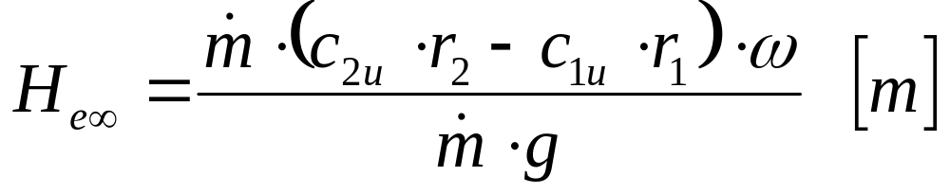
A szállítómagasság
A járókerékből kilépő és az oda belépő folyadék impulzusnyomatékának különbsége
szögsebesség
A járókerék által a folyadéknak átadott energia mennyisége, a járókeréken átáramló folyadék súlyegységére vonatkoztatva, ami megegyezik a járókerék hajtásához szükséges teljesítmény és a szállított folyadék tömegáramának hányadosával
(J/N=W/(kg/s)=m)
Az időegység alatt átáramló folyadék súlya

Slide 10
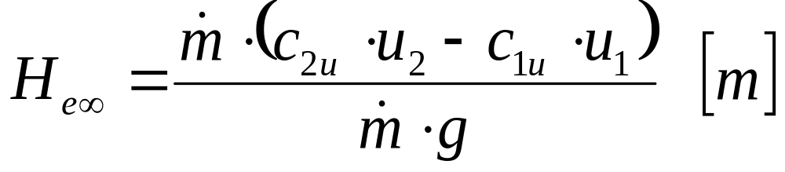
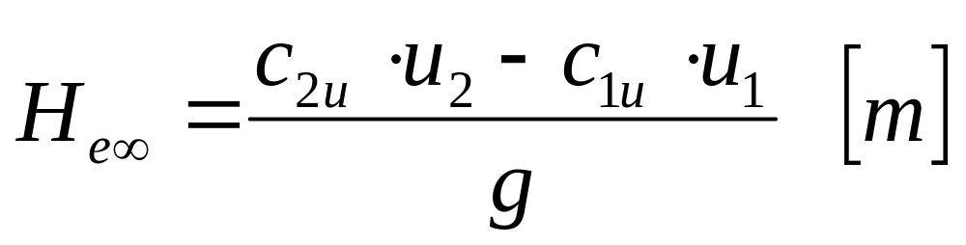
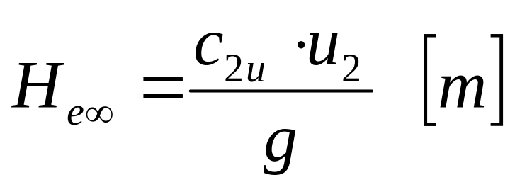
A szállítómagasság
A szállítómagasság a folyadék perdület mentes (c_{1u}=0) belépése esetén a legnagyobb!

Slide 11
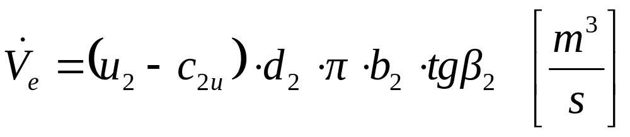
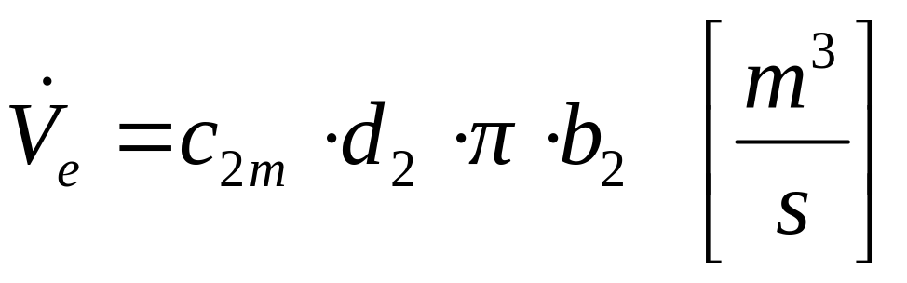
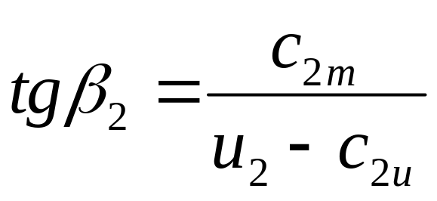
A térfogatáram
c₂
w₂
c_{2m}
β₂
c_{2u}
u₂
d₂ a járókerék külső átmérője
b₂ a járókerék szélessége a kilépésnél

Slide 12
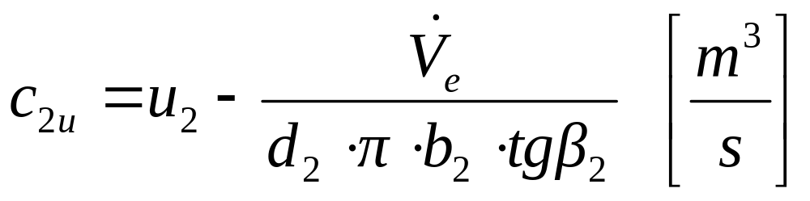
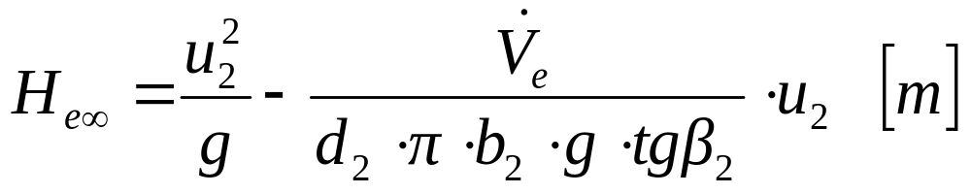
Az elméleti jelleggörbe összefüggés a térfogatáram és a szállítómagasság között

Slide 13




Az elméleti jelleggörbe
Előre hajló lapátozás (β₂>90º)
Hátrahajló lapátozás (β₂<90º)
Radiális lapátozás (β₂=90º)

Slide 14
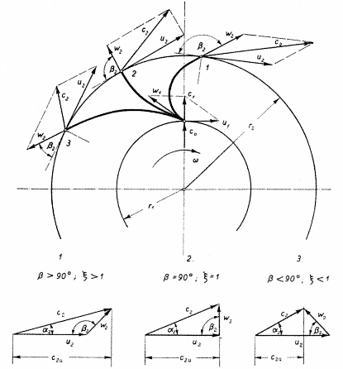
Alapvető lapátalakok

Slide 15
Valóságos jelleggörbe
Véges lapátszám
Súrlódási veszteség a lapátcsatornában
Örvénylési veszteség a lapátcsatornában
Ütközési veszteség

Slide 16



Valóságos jelleggörbe közelítő szerkesztése
H_{e∞}
H_{e}=λ∙H_{e∞}
A súrlódás hatása
Az iránytörés hatása
Súrlódás
Iránytörés

Slide 17
Az áramlástani szivattyúk veszteségei
mechanikai veszteségek
volumetrikus veszteségek
áramlási veszteségek

Slide 18
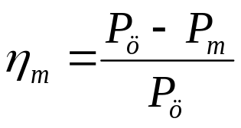
Mechanikai veszteségek
A tengely és a ház között szükséges tömítésnél valamint a tengely csapágyazásánál keletkezik.
Figyelembevétele a mechanikai hatásfokkal történik, mely
Az összefüggésben P_{ö} a szivattyú tengelyének hajtására fordított összes teljesítmény, P_{m} pedig a mechanikai súrlódás által felemésztett teljesítmény.
A P_{ö}-P_{m} különbséget belső teljesítménynek (P_{b}) is hívják a szakirodalomban.

Slide 19
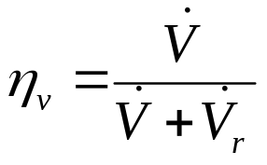


Volumetrikus veszteségek
A járókerék és a ház között elkerülhetetlen visszaáramlás történik a nyomóoldalról a szívóoldalra.
Figyelembevétele a volumetrikus hatásfokkal történik, mely
Az összefüggésben a szivattyú térfogatárama, pedig a réseken visszaáramló térfogatáram, a résveszteség.

Slide 20
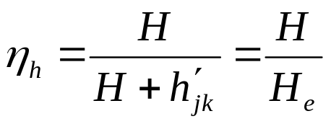

Hidraulikus veszteségek 1.
A járókeréken történő átáramlás során keletkező hidraulikai súrlódási veszteség.
Figyelembevétele a hidraulikai hatásfokkal történik, mely
Az összefüggésben a a járókeréken történő átáramlás során keletkező veszteségmagasság.

Slide 21
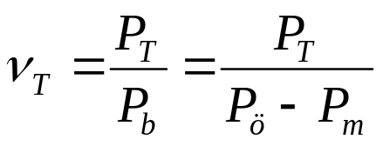
Hidraulikus veszteségek 2.
A járókerék és a ház közötti teret folyadék tölti ki a forgás során itt is keletkezik hidraulikai súrlódási veszteség.
Figyelembevétele a tárcsasúrlódási veszteség tényezőjével történik, mely
Az összefüggésben P_{T} az ún. tárcsasúrlódás során felemésztett teljesítmény. Ez rendszerint csekély és így a tárcsasúrlódásra jellemző tényező is kis érték. Sokszor el is hanyagolják a tárcsasúrlódási veszteséget, ill. hatását beleértik a hidraulikai hatásfokba.

Slide 22

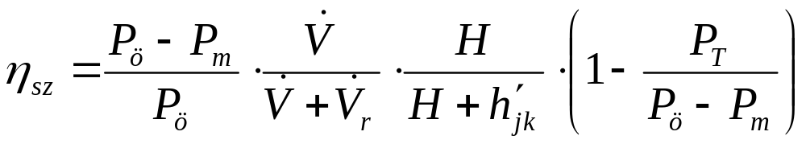
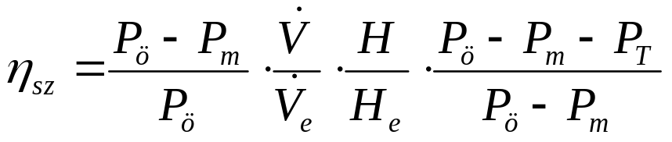
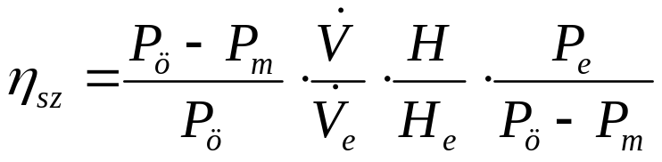
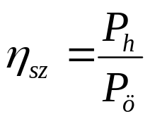
Az összhatásfok

Slide 23

Az áramlástani szivattyú szívó magassága
Szivattyú
Szivóvezeték
Lábszelep
Atmoszférikus szívó tartály

Slide 24


Az áramlástani szivattyú szívó magassága
A hidrosztatikai nyomás változása a szívócsőben (m)
Szivattyú
Szivóvezeték
Lábszelep
Atmoszférikus szívó tartály

Slide 25

Az áramlástani szivattyú szívó magassága
A hidrosztatikai nyomás változása a szívócsőben (m)
A dinamikus nyomás a szívócsőben (m)

Slide 26

Az áramlástani szivattyú szívó magassága
A dinamikus nyomás a szívócsőben (m)
A lábszelep-ellenállás (m)

Slide 27

Az áramlástani szivattyú szívó magassága
A folyadék hőmérsékletéhez tartozó telítési gőznyomás (m)
A lábszelep-ellenállás (m)

Slide 28

Az áramlástani szivattyú szívó magassága
A szivattyú szívócsonkja és a járókerék belépő éle között minimálisan szükséges, típustól és üzemállapottól függő nyomáskülönbség, a nettó pozitív szívómagasság,
Net Positive Suction Head (m)
A folyadék hőmérsékletéhez tartozó telítési gőznyomás (m)

Slide 29

Az áramlástani szivattyú szívó magassága
A szivattyú szívócsonkja és a járókerék belépő éle között minimálisan szükséges, típustól és üzemállapottól függő nyomáskülönbség, a nettó pozitív szívómagasság,
Net Positive Suction Head (m)
A hidraulikai ellenállás a szívócsőben (m)

Slide 30


Az áramlástani szivattyú szívó magassága
A hidraulikai ellenállás a szívócsőben (m)
A tervezett szívómagasság (m)
Biztonsági tartalék (m)

Slide 31

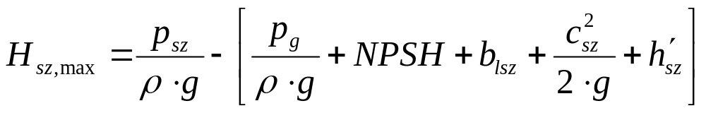
Az áramlástani szivattyú szívó magassága
A szívómagasság lehetséges maximuma (m)
A tervezett szívómagasság (m)
Biztonsági tartalék (m)

Slide 32
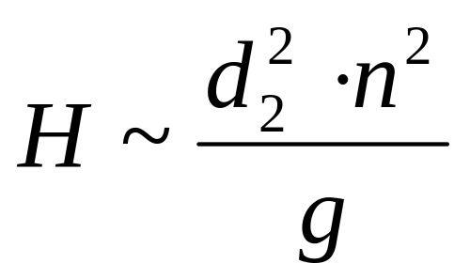
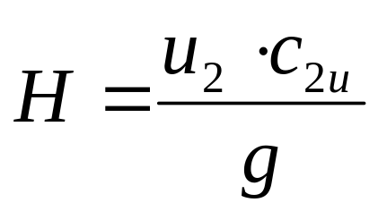
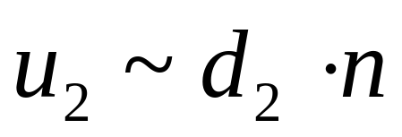
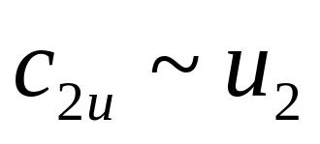
A jellemző fordulatszám a különböző járókerekek összehasonlításának eszköze
A kerületi sebesség arányos a járókerék külső átmérőjének és a fordulatszámnak a szorzatával
A c_{2u} sebesség arányos a kerületi sebességgel

Slide 33
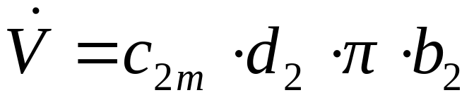
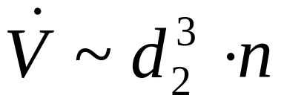
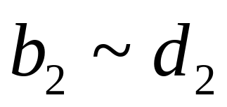
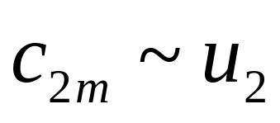
A jellemző fordulatszám a különböző járókerekek összehasonlításának eszköze
A kerületi sebesség arányos a járókerék külső átmérőjének és a fordulatszámnak a szorzatával
A c_{2u} sebesség arányos a kerületi sebességgel

Slide 34
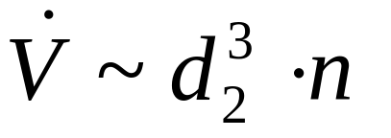
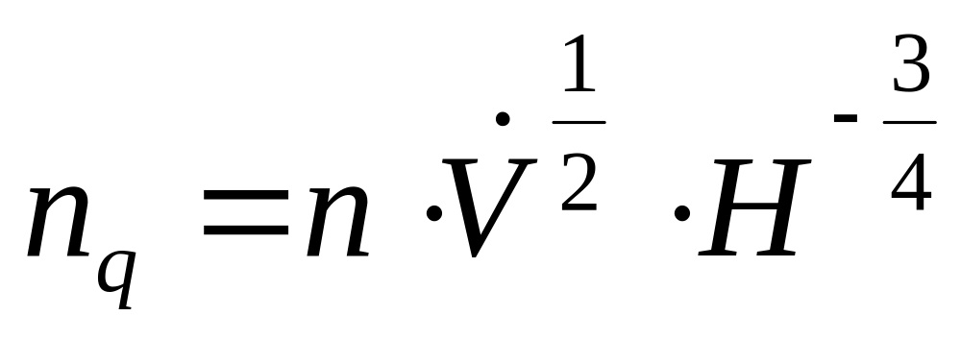
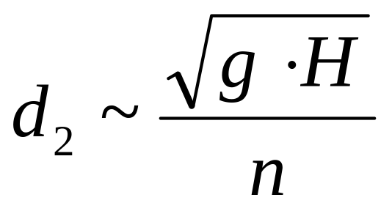
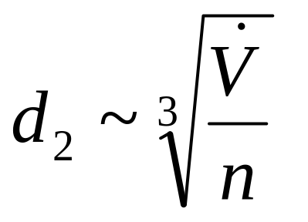
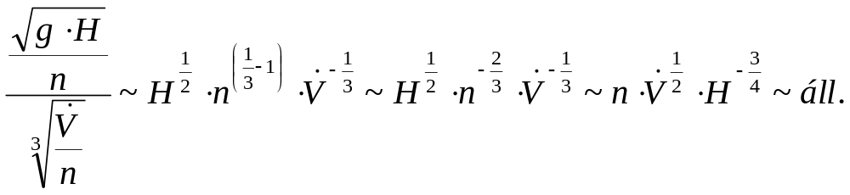
A jellemző fordulatszám a különböző járókerekek összehasonlításának eszköze
Nem dimenziótlan jellemző hiszen a gravitációs gyorsulást mellőztük az összefüggésből és a fordulatszámot percenkénti értékkel vettük figyelembe.
A szállítómagasság méterben a térfogatáram m³/s mértékegységben helyettesítendő!

Slide 35
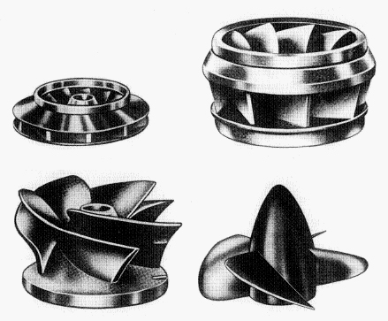
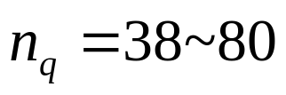



A jellegzetes járókerék kialakítások
Axiális belépés – Axiális kilépés
Félaxiális belépés – félaxiális kilépés
Félaxiális belépés – radiális kilépés
Radiális belépés – radiális kilépés

Slide 36


Jelleggörbék összehasonlítása
n_{q}~200
n_{q}~100
n_{q}~70
1
n_{q}~35
n_{q}~20
1

Slide 37

Jelleggörbék összehasonlítása
n_{q}~200
n_{q}~100
n_{q}~70
1
n_{q}~35
Állítható lapátozású propeller szivattyú
n_{q}~20
1

Slide 38

Jelleggörbék összehasonlítása
Állítható lapátozású propeller szivattyú
1
n_{q}~100
n_{q}~200
n_{q}~20
n_{q}~35
n_{q}~70
1

Slide 39
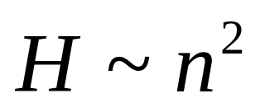
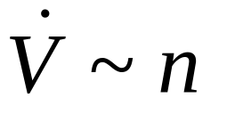
A jelleggörbe és a fordulatszám
A különböző fordulatszámokhoz tartozó jelleggörbék egymásnak megfelelő pontjai ugyanazon a centrális másodfokú parabolán helyezkednek el. Azaz a szállítómagasság a fordulatszám négyzetével arányos, a térfogatáram pedig a fordulatszámmal egyenesen arányos. Ez az affinitás (hasonlóság) törvénye.

Slide 40


A jelleggörbe és a fordulatszám
n₁
n₂=n₁/2

Slide 41
Az affinitás korlátai
A fordulatszám csökkenésével megnő a hidraulikai ellenállás súlya és ezáltal a hatásfok nagyon lecsökken.
A fordulatszám növelése egyfelől szilárdsági problémákat okozhat másrész kavitáció léphet fel.
A kavitáció (űrképződés) az áramló folyadékban történő gőzbuborék képződés, aminek oka, hogy helyileg a nyomás annyira lecsökkenhet, hogy eléri a hőmérséklethez tartozó telítési gőznyomás értékét. A tovább sodródó gőzbuborékok a nagyobb nyomású helyre érkezve lökésszerűen kondenzálódnak, ami nagy mértékű helyi nyomásnövekedést eredményez. Ha ez a kondenzáció a szilárd test felülete mellett történik, akkor az a sziárd test fizikai roncsolódásához vezet!

Slide 42
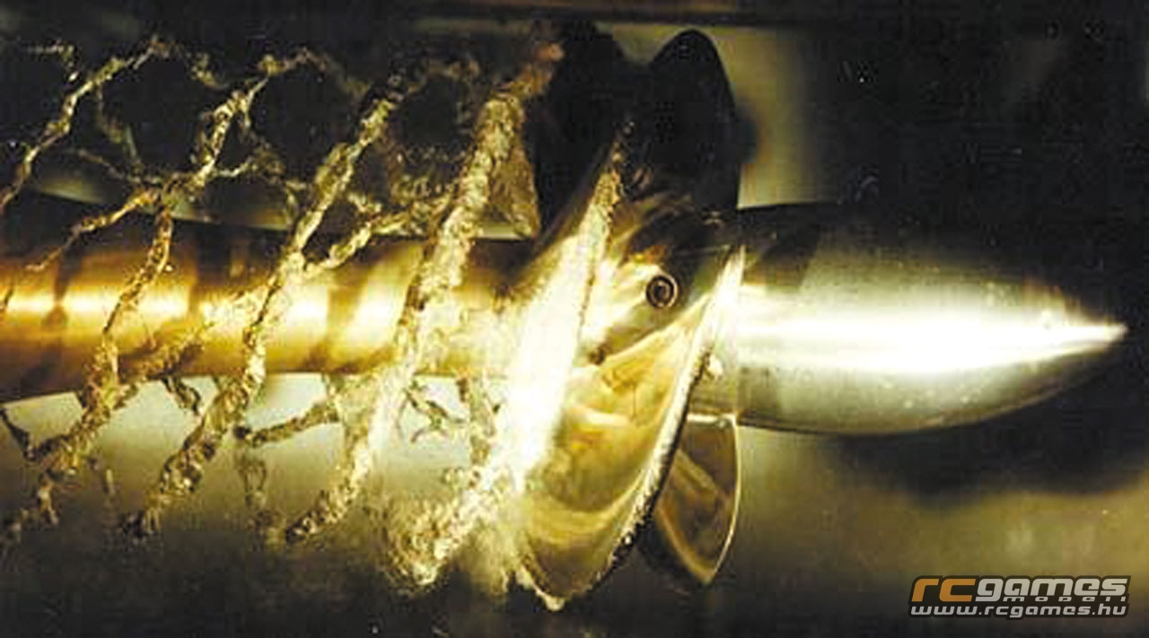
A kavitáció és a következménye
Kavitáció keletkezése hajócsavar működése közben

Slide 43
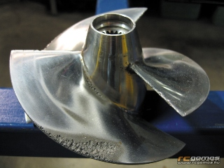
A kavitáció és a következménye
Kavitáció keletkezése hajócsavar működése közben.
A kavitáció miatti errozió egy hajócsavar felületén.

Slide 44
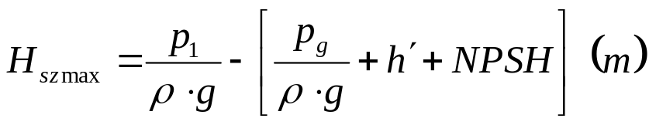


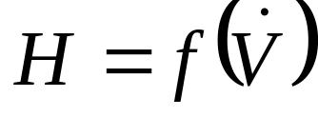
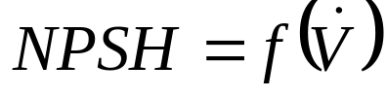
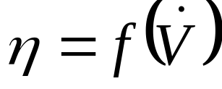


A valóságos jelleggörbe

Slide 45
A kagyló diagram
Különböző fordulatszámhoz tartozó jelleggörbéken az azonos hatásfokot biztosító pontokat összekötő görbék alkotják a kagylódiagramot.
A kagylódiagram középpontjában található az adott szivattyú esetében egyáltalán elérhető elérhető legjobb hatásfokot biztosító üzemi állapot. Ez a normál pont.

